Slide 1
Шаблонные типы, Рефлексия типов, программирование с использованием атрибутов
Лекция 2

Slide 2
Программа на сегодня
Шаблонные типы (generics)
Reflection
Сборщик мусора (garbage collector)
Атрибуты (attributes)

Slide 3
Шаблонные типы (generics)
Типы, принимающие параметром другие типы
В двух словах: на этапе написания типа –мы указываем что «там-то и там-то будут методы (свойства, аргументы) типа, который нам укажут позже»

Slide 4
Шаблонные типы (generics)
Типы, принимающие параметром другие типы

Slide 5
Шаблонные типы (generics)
Типы, принимающие параметром другие типы

Slide 6
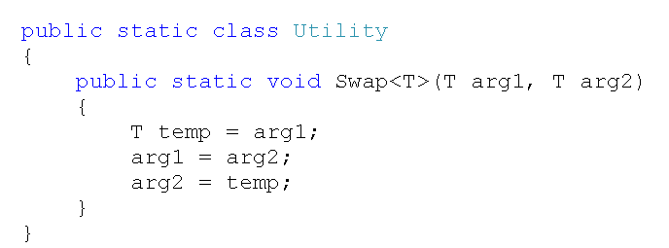
Шаблонные типы (generics)
В нешаблонном типе могут быть шаблонные методы

Slide 7
Шаблонные типы (generics)
Для шаблонных методов работает type inference

Slide 8
Шаблонные типы (generics)

Slide 9
//С++
template class Comparer {
public:
int Compare(const T& lhs, const T& rhs)
{ return rhs.CompareTo(lhs); } };
//С#
public class Comparer
{ public int Compare(T lhs, T rhs)
{ return lhs.CompareTo(rhs); } }

Slide 10
Шаблонные типы (generics)
Отличия от C++
Спецификация шаблонов конкретным типом не поддерживается (но есть where)

Slide 11
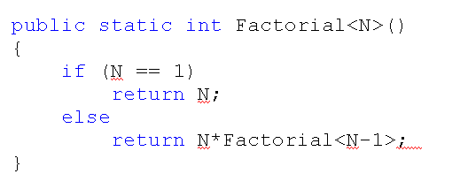
Шаблонные типы (generics)
Отличия от C++
Параметризовать шаблоны можно только типами

Slide 12
Шаблонные типы (generics)
Отличия от C++
Проверка на наличие перегруженных операторов и методов не выполняется

Slide 13
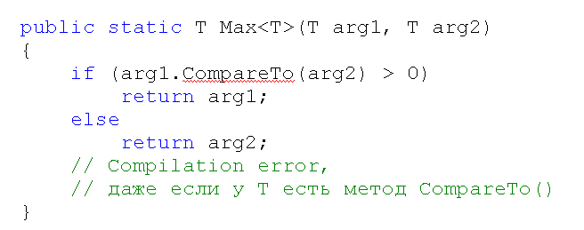
Шаблонные типы (generics)
Отличия от C++
Проверка на наличие перегруженных операторов и методов не выполняется

Slide 14
Шаблонные типы (generics)
Указание требований на параметр шаблона с помощью ключевого слова where

Slide 15
Шаблонные типы (generics)
Что можно специфицировать с помощью where?

Slide 16
Шаблонные типы (generics)
where-спецификаций может быть несколько

Slide 17
Шаблонные типы (generics)
Немножко по поводу new()

Slide 18
Шаблонные типы (generics)
Ключевое слово default
Если вместо default вы используете new на тип-параметре, то компилятор выдаст ошибку потребует добавить в where new()

Slide 19
Шаблонные типы (generics)
Полезные шаблонные типы
Контейнеры: List<T>, Dictionary<K, V>, …
Обертка для value types, позволяющая присваивать им null: Nullable<T>

Slide 20
Шаблонные типы (generics)
Полезные шаблонные типы
Контейнеры: List<T>, Dictionary<K, V>, …
Обертка для value types, позволяющая присваивать им null: Nullable<T>

Slide 21
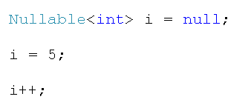
Шаблонные типы (generics)
Nullable<T>
Свойства HasValue и Value

Slide 22
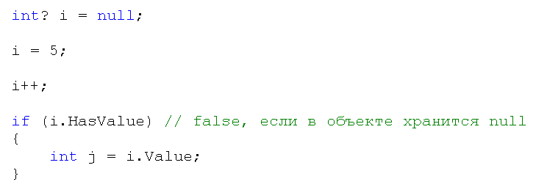
Шаблонные типы (generics)
Сокращение для Nullable<T>: T?

Slide 23
Шаблонные типы (generics)
Оператор: ??

Slide 24
REFLECTION

Slide 25
Рефлексия (reflection)
Рефлексия — это средство, позволяющее получать сведения о типе данных. Термин рефлексия, или отражение, происходит от принципа действия этого средства: объект класса Туре отражает базовый тип, который он представляет.
Для получения информации о типе данных объекту класса Туре делаются запросы, а он возвращает (отражает) обратно информацию, связанную с определяемым типом. Рефлексия является эффективным механизмом, поскольку она позволяет выявлять и использовать возможности типов данных, известные только во время выполнения.
Многие классы, поддерживающие рефлексию, входят в состав прикладного интерфейса .NET Reflection API, относящегося к пространству имен System. Reflection. Поэтому для применения рефлексии в код программы обычно вводится следующая строка.
using System.Reflection;

Slide 26
Рефлексия (reflection)
Класс System.Туре составляет ядро подсистемы рефлексии, поскольку он инкапсулирует тип данных. Он содержит многие свойства и методы, которыми можно пользоваться для получения информации о типе данных во время выполнения.
Класс Туре является производным от абстрактного класса
System.Reflection.MemberInfо

Slide 27
Рефлексия (reflection)
С помощью методов и свойств класса Туре можно получить подробные сведения о типе данных во время выполнения программы.
Рассмотрим четыре основных способа применения рефлексии:
получение сведений о методах
вызов методов
конструирование объектов
загрузка типов данных из сборок.

Slide 28
Рефлексия (reflection)
Получение сведений о методах
Имея в своем распоряжении объект класса Туре, можно получить список методов, поддерживаемых отдельным типом данных, используя метод GetMethods ().
MethodInfo[] GetMethods()
Этот метод возвращает массив объектов класса Methodlnfо, которые описывают методы, поддерживаемые вызывающим типом.

Slide 29
Рефлексия (reflection)
Вызов методов с помощью рефлексии
Как только методы, поддерживаемые определенным типом данных, становятся из­вестны, их можно вызывать. Для этой цели служит метод Invoke (), входящий в состав класса Methodlnfо.
object Invoke(object obj, object[] parameters)
obj обозначает ссылку на объект, для которого вызывается метод. Для вызова статических методов (static) в качестве параметра obj передается пустое значение (null).
Любые аргументы, которые должны быть переданы методу, указываются в массиве parameters. Если же аргументы не нужны, то вместо массива parameters указывается пустое значение (null).
Кроме того, количество элементов массива parameters должно точно соответствовать количеству передаваемых аргументов.
Значение, возвращаемое вызываемым методом, передается методу Invoke (), который и возвращает его.

Slide 30
Рефлексия (reflection)
Получение конструкторов конкретного типа
Способности рефлексии проявляются наиболее заметно лишь в том случае, если объект создается динамически во время выполнения. И для этого необходимо получить сначала список конструкторов, а затем экземпляр объекта заданного типа, вызвав один из этих конструкторов. Такой механизм позволяет получать во время выполнения экземпляр объекта любого типа, даже не указывая его имя в операторе объявления.
Конструкторы конкретного типа получаются при вызове метода GetConstructors () для объекта класса Туре.
Constructorlnfo[] GetConstructors()
Метод GetConstructors () возвращает массив объектов класса Constructorlnfo, описывающих конструкторы.

Slide 31
Рефлексия (reflection)
Получение типов данных из сборок
Истинные преимущества рефлексии проявляются лишь тогда, когда доступные в про­грамме типы данных определяются динамически в результате анализа содержимого других сборок.
Сборка несет в себе сведения о типах классов, структур и прочих элементов данных, которые в ней содержатся. Прикладной интерфейс Reflection API позволяет загрузить сборку, извлечь сведения о ней и получить экземпляры объектов любых открыто доступных в ней типов. Используя этот механизм, программа может выявлять свою среду и использовать те функциональные возможности, которые могут оказаться доступными без явного их определения во время компиляции. Это очень эффективный и привлекательный принцип.
А поскольку все сведения о типах могут быть извлечены и проверены, то ограничений на применение рефлексии практически не существует.

Slide 32
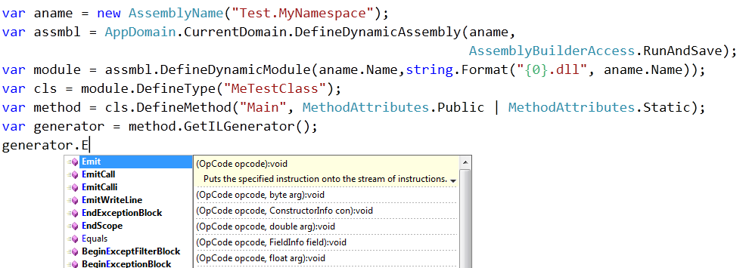
System.Reflection.Emit
Это пространство имен позволяет создать в runtime с нуля сборку, класс, методы и написать им реализацию на чистом MSIL и записать все на диск в .exe

Slide 33
garbage collector

Slide 34
Сборщик мусора
Два факта о работе с динамической памятью C#
Выделенную динамическую память освобождать не нужно (есть new, но нет delete)
За её освобождение отвечает механизм под названием «сборщик мусора» (garbage collector)

Slide 35
Сборщик мусора
—What does your dad do?
—He does garbage collection at Microsoft.
—Cool! Is he a software architect?
—Nope, he is a janitor.

Slide 36
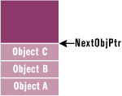
Сборщик мусора
Как работает оператор new?
Пул динамической памяти в .NET называется managed heap
При запуске программы .NET выделяет некоторое количество памяти для managed heap
В managed heapе сть указатель NextObjPtr, указывающий на начало свободной области памяти

Slide 37
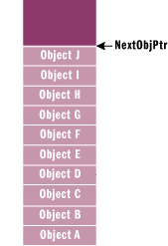
Сборщик мусора
При выделении новой памяти new занимает нужный кусок по адресу NextObjPtr и передвигает указатель в конец нового блока.

Slide 38
Сборщик мусора
Итого, временные затраты на new
равны времени по перемещению указателя

Slide 39
Сборщик мусора
Нет оператора delete.
Оператор new, выполняющийся за константное время
Слишком хорошо, чтобы быть правдой!

Slide 40
Сборщик мусора
Что произойдет, когда managed heap заполнится?
Вот тут-то и придет время выяснять, какие объекты уже можно удалять из кучи
.NET не использует принцип подсчета ссылок (reference counting)
Вместо этого —поиск объектов, на которые никто не ссылается (garbage collection)

Slide 41
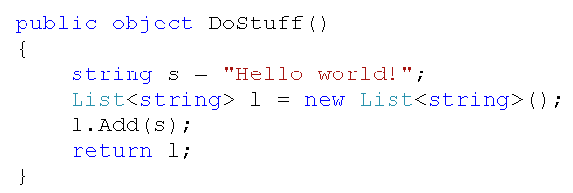
Сборщик мусора

Slide 42
Сборщик мусора

Slide 43
Сборщик мусора
Как узнать, на какие объекты есть ссылки, а на какие —нет?
Нужно построить дерево зависимостей (rooted tree)
Его построение начинается с rooted objects

Slide 44
Сборщик мусора
Rooted objects
Все локальные переменные для всех методов на стеке
Аргументы всех методов, которые сейчас присутствуют на стеке
Статические поля классов
(Глобальных переменных в языке, нет)

Slide 45
Сборщик мусора
После этого начинается поиск всех объектов, на которые ссылаются rooted objects
Выстраивается rooted tree, т.е. дерево объектов, на которые кто-то ссылается
Затем каждый объект из rooted tree ищется в managed heap и помечается флажком «непригоден к удалению»

Slide 46
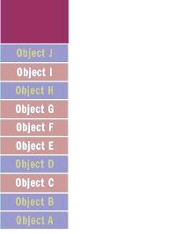
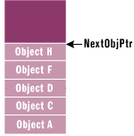
Сборщик мусора
Непомеченные объекты удаляются из managed heap
Куча сжимается, чтобы в ней не оставалось дырок
Можно снова вызывать new

Slide 47
Сборщик мусора
Дополнительный факт: сборка мусора выполняется в отдельной нити и блокирует все нити вашего процесса

Slide 48
Сборщик мусора
Сборщик мусора запускается толькопри вызове new и толькоесли в managed heap не оказалось достаточно памяти
Сборка мусора состоит из двух частей:
Построение rooted tree (оно никогда не кэшируется)
Уплотнение managed heap

Slide 49
Сборщик мусора
Сборка мусора выглядит очень дорогой!
Зато new дешевый.
Небольшая оптимизация:
«Если объект пережил одну сборку мусора, то он скорее всего переживет и следующую»
«Если объект пережил две сборки мусора, то скорее всего он проживет еще дольше»

Slide 50
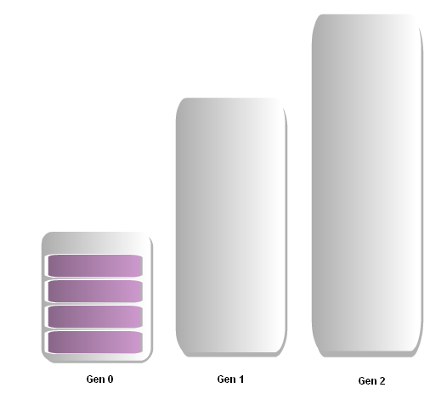
Сборщик мусора
На самом деле .NET использует 3 managed heap.
Generation 0
Generation 1
Generation 2

Slide 51
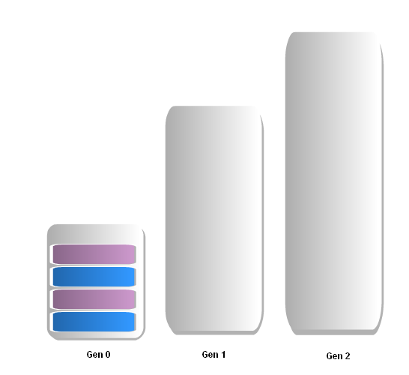
Сборщик мусора
new всегда работает с Generation 0
Когда в Generation 0 не хватает места, начинается процесс сборки мусора

Slide 52
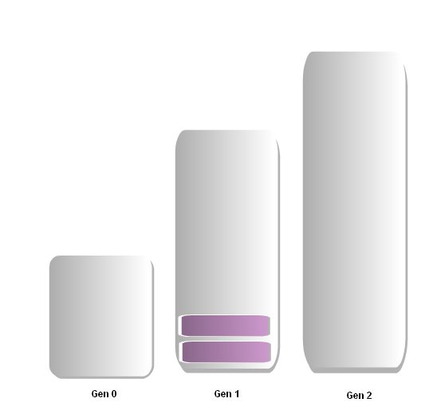
Сборщик мусора
После сборки мусора все объекты оставшиеся в живых в Gen 0 переносятся в Gen 1
Gen 0 остается пустым

Slide 53
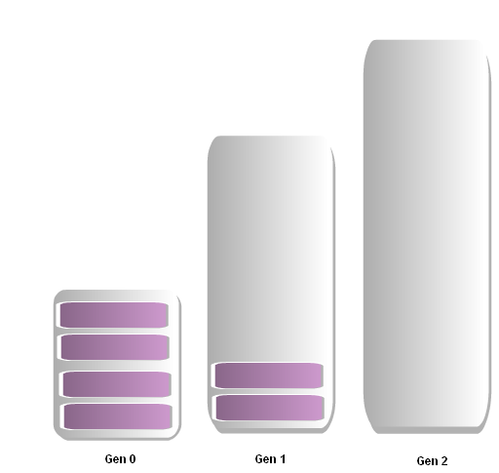
Сборщик мусора
Последующие new снова работают с Gen 0

Slide 54
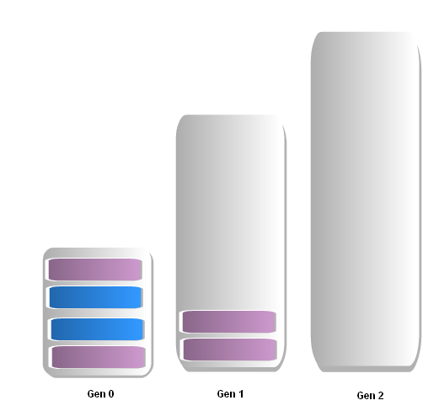
Сборщик мусора
Когда в Gen 0 закончится место, сборщик мусора снова вызовется

Slide 55
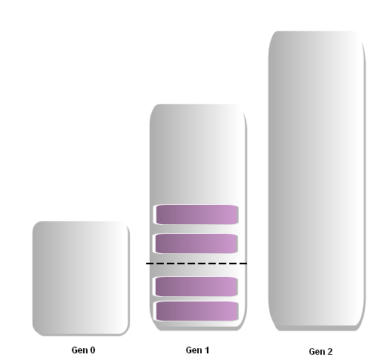
Сборщик мусора
Когда в Gen 0 закончится место, сборщик мусора снова вызовется
Выжившие объекты из Gen 0 перенесутся в Gen 1
Старые объекты в Gen 1 никто не тронул (и даже не проверил, используются они или нет)

Slide 56
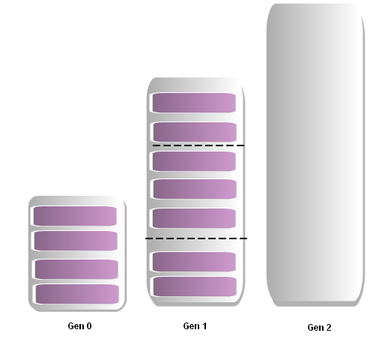
Сборщик мусора
И так далее: new оперирует с Gen 0 и после сборки мусора переносит выжившие объекты оттуда в Gen 1
А что будет, когда место закончится в Gen1?

Slide 57
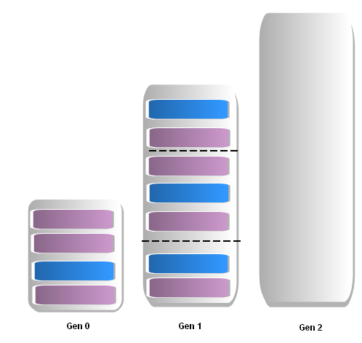
Сборщик мусора
Сборщик мусора построит rooted tree для объектов в Gen0 и Gen1
Выжившие объекты перенесутся в Gen2

Slide 58
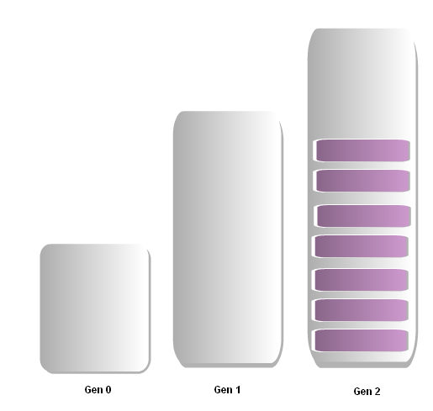
Сборщик мусора
Сборщик мусора построит rooted tree для объектов в Gen0 и Gen1
Выжившие объекты перенесутся в Gen2
Gen0 и Gen1 очистятся

Slide 59
Сборщик мусора
Дальнейшие вызовы new
будут опять создавать объекты в Gen0
Итого:
new всегда создает объекты в Gen0
Если в Gen0не хватило места —собираем мусор в Gen0 и перемещаем выжившие объекты в Gen1
Если при этом в Gen1 не хватило места —собираем мусор в Gen1 и перемещаем выжившие объекты в Gen2
После сборки мусора Gen0 всегда пуст

Slide 60
Сборщик мусора
Помогла ли оптимизация?
Сборка мусора, которая затрагивает только Gen0,выполняется за 1 миллисекунду

Slide 61
Сборщик мусора
Размеры Generation #?
Generation 0 —256 KB
Generation 1 —2 MB
Generation 2 —10 MB
А что происходит, если кончается место в Gen2?
Он расширяется
Если расширить не получается, то бросается OutOfMemoryException

Slide 62
Сборщик мусора
Последняя деталь
Объекты, большие 85 КB, автоматически кладутся в Gen2
Иначе они очень быстро приведут к вызову сборщика мусора, который скорее всего затронет и Gen0, и Gen1,и Gen2.

Slide 63
Сборщик мусора
Доступ к сборщику мусора в runtime
Класс System.GC

Slide 64
Сборщик мусора
Прямой вызов GC.Collect(), как правило, не нужен
Вызывать GC.Collect() для освобождения памяти вообще бессмысленно —он все равно вызовется при new
Единственная причина —если у вас есть критический участок кода (real-time сетевая операция, работа с внешним устройством), и вы не хотите, чтобы он прерывался вызовом сборщика
В таком случае имеет смысл заранее вызвать GC.Collect()

Slide 65
АТРИБУТЫ

Slide 66
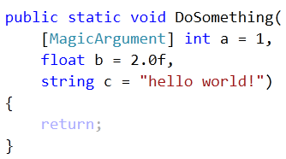
Атрибуты (attributes)
Способ пометить класс, поле или метод
И даже, аргумент метода!

Slide 67
Атрибуты (attributes)
Способ пометить класс, поле или метод

Slide 68
Атрибуты (attributes)
Атрибут —свойство type object, а не экземпляра класса
Каждый type object в куче создается с набором ассоциированных с ним атрибутов

Slide 69
Атрибуты (attributes)

Slide 70
Атрибуты (attributes)

Slide 71
Атрибуты (attributes)

Slide 72
Атрибуты (attributes)
А как сделать атрибут специально только для поля или метода?
Назначить вашему атрибуту атрибут AttributeUsage

Slide 73
Атрибуты (attributes)
То есть атрибуту можно передавать параметры в конструктор

Slide 74
Атрибуты (attributes)
Как теперь достучаться до атрибутов полей?

Slide 75
Атрибуты (attributes)
Зачем они нужны?
Добавить какую-то информацию о классе, методе или поле
Класс доступен для сериализации
Метод является входной точкой для набора тестов
Поле объекта должно мапитьсяна колонку в базе данных
ActionFiltersв MVC
ThreadStaticAttribute
…
Атрибут —свойство типа, а не объекта!

Slide 76
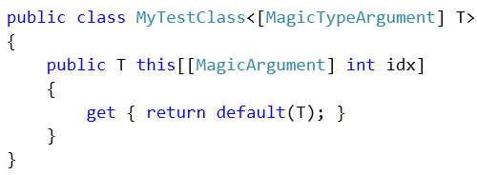
До смешного доходит

Slide 77
ВСЕ!!!

